Slide 1
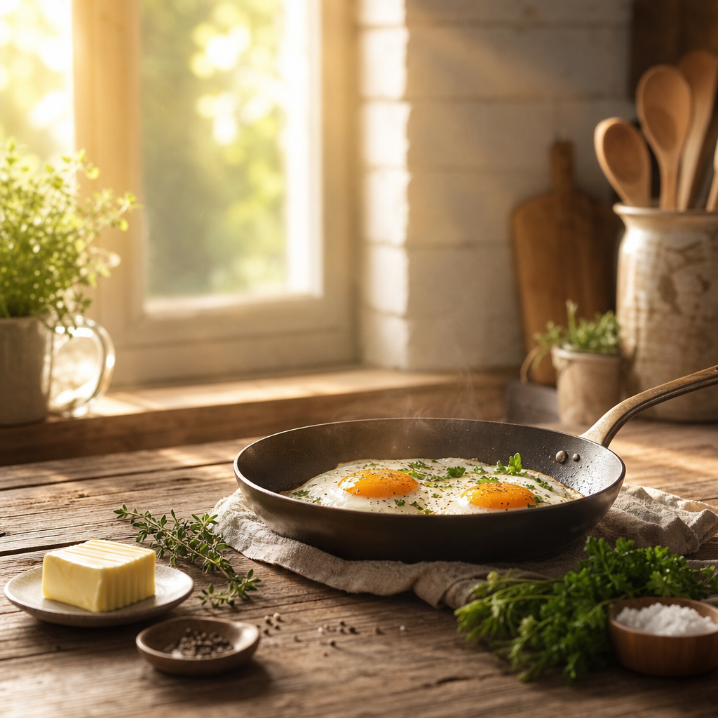
Искусство яичницы
Путеводитель по приготовлению идеальной яичницы

Slide 2
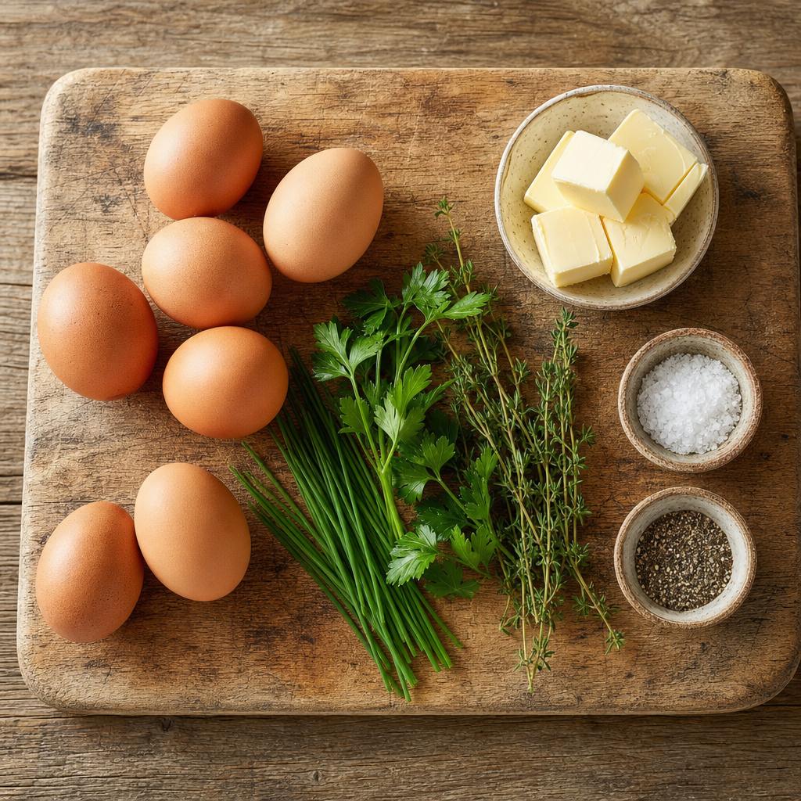
Ингредиенты
Яйца — 2–3 шт. (лучше фермерские)
Сливочное или растительное масло — 1 ст. ложка
Соль — по вкусу
Чёрный перец — по вкусу
Свежая зелень (петрушка, укроп) — по желанию
Искусство яичницы

Slide 3
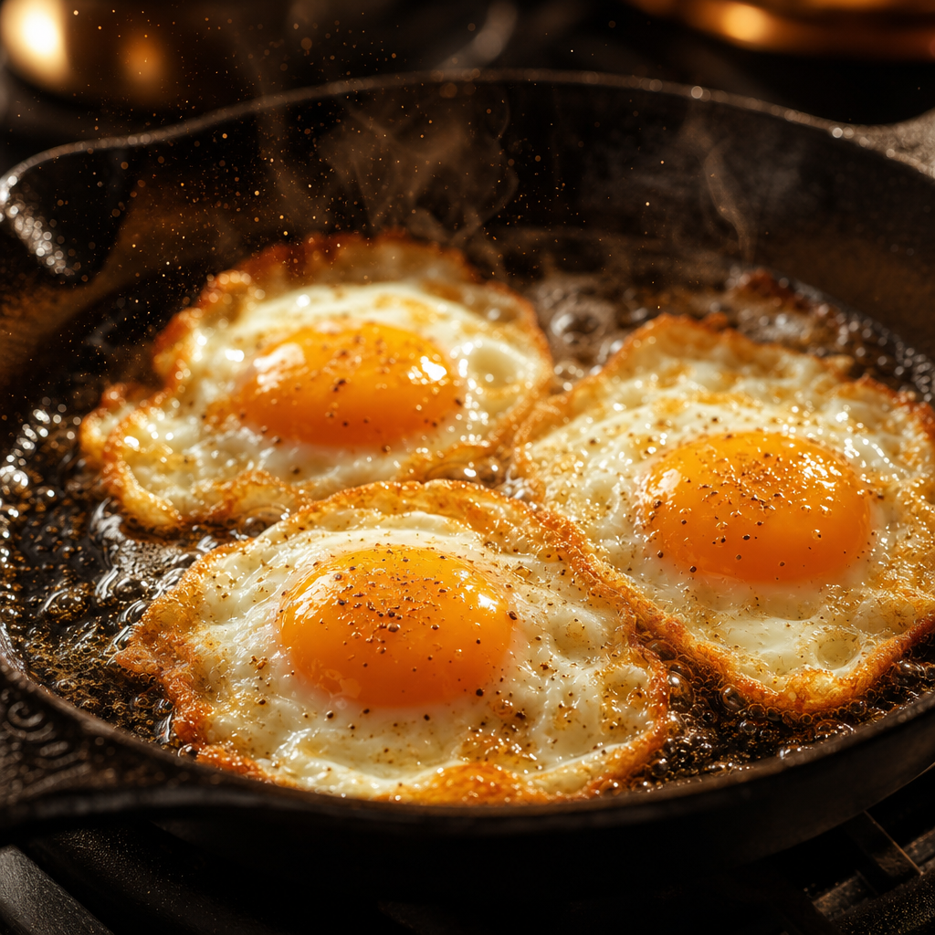
Подготовка
01
Достаньте яйца из холодильника за 10–15 минут до готовки — комнатная температура даёт равномерную прожарку.
02
Разогрейте сковороду на среднем огне. Добавьте масло и дайте ему хорошо прогреться.
03
Аккуратно разбейте яйца в миску или прямо на сковороду, стараясь не повредить желток.
Искусство яичницы

Slide 4
Жарка
Огонь: средний или чуть ниже среднего — сильный огонь подгорает снизу.
Накройте крышкой на 1–2 минуты для равномерного приготовления верха.
Следите за белком: он должен стать матовым, а желток — остаться жидким.
Время: 3–4 минуты для глазуньи средней прожарки.
Добавьте щепотку соли и перца в конце жарки.
Искусство яичницы

Slide 5
Виды яичницы
Глазунья
Болтунья
Яйца разбиваются на сковороду, желток остаётся целым. Белок прожаривается, желток — жидкий и нежный.
Идеально подходит для завтрака с тостами и свежими овощами.
Яйца взбиваются вилкой или венчиком, затем выливаются на горячую сковороду и постоянно перемешиваются.
Получается воздушная, мягкая текстура — отличная основа для сэндвичей.
VS
Искусство яичницы

Slide 6
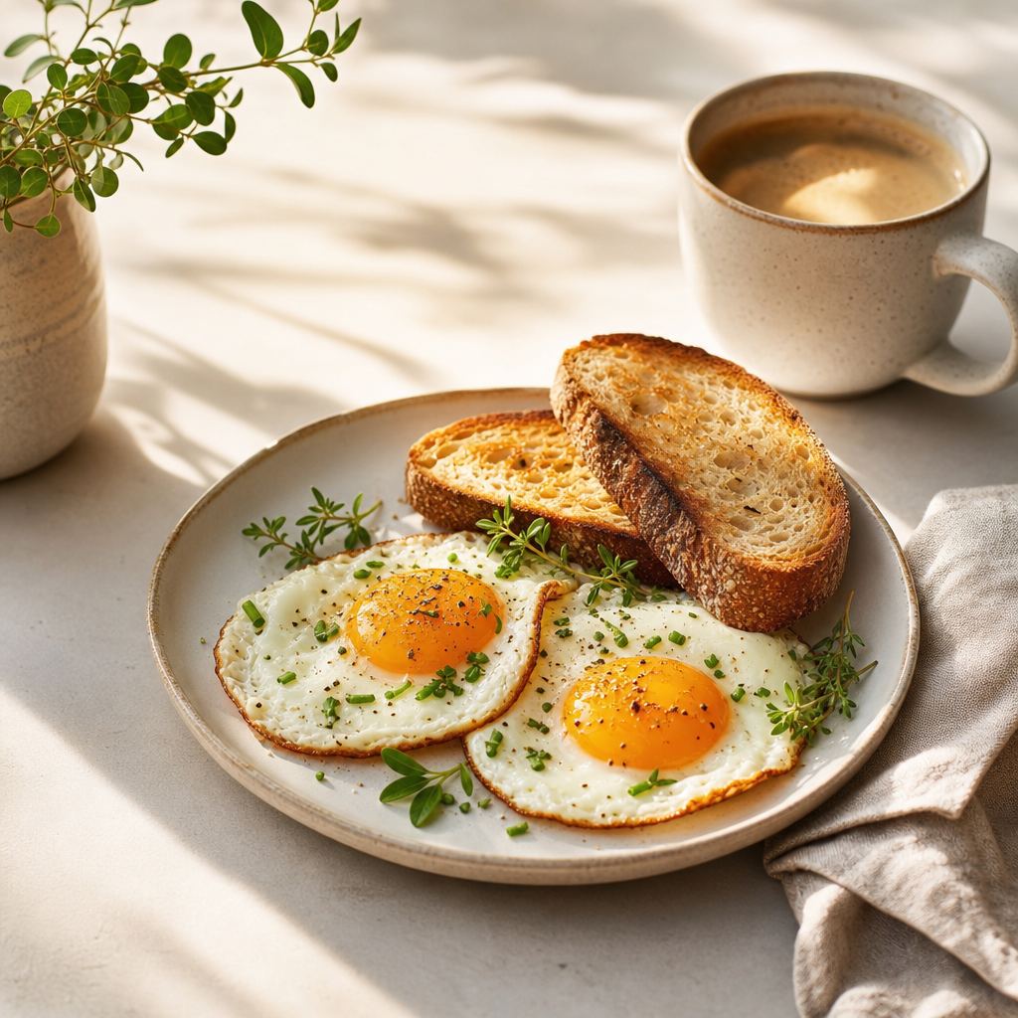
Подача
Выложите яйца на тёплую тарелку — так они дольше останутся горячими.
Украсьте свежей зеленью: укроп, петрушка, зелёный лук.
Подавайте с хрустящими тостами, авокадо или свежими овощами.
Добавьте ломтик бекона, сыр или грибы для сытного завтрака.
Используйте красивую посуду — мы едим глазами!
Искусство яичницы

Slide 7
Приятного аппетита!
Готовьте с любовью, подавайте с улыбкой

